Slide 1

KHỞI ĐỘNG

Slide 2
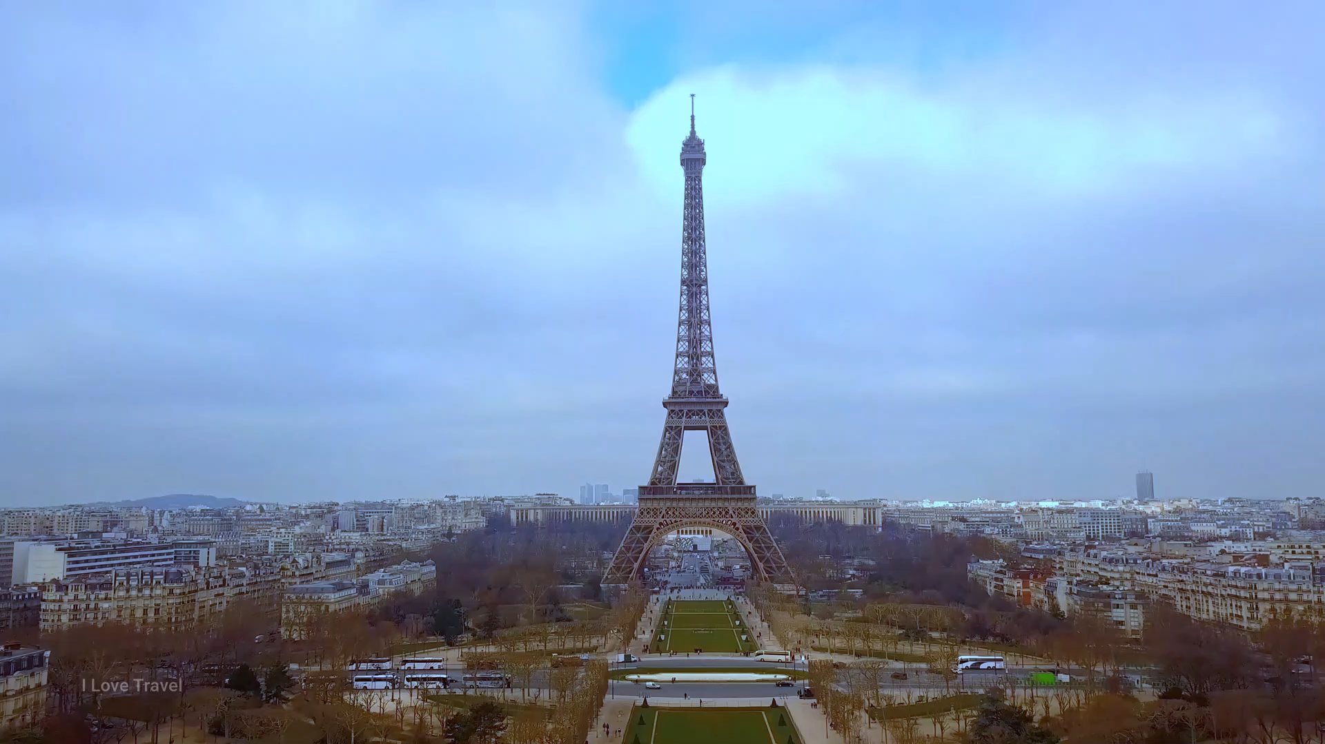

Slide 3
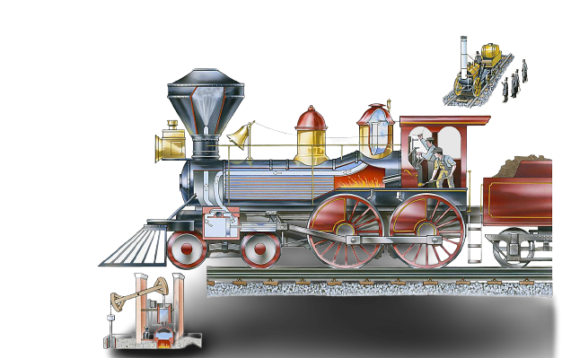
CHỦ ĐỀ 4:
CÁC CUỘC CÁCH MẠNG CÔNG NGHIỆP TRONG LỊCH SỬ THẾ GIỚI
BÀI 6: CÁCH MẠNG CÔNG NGHIỆP THỜI KÌ CẬN ĐẠI (t1)

Slide 4

BÀI 6: CÁCH MẠNG CÔNG NGHIỆP THỜI CẬN ĐẠI
Thành tựu cơ bản của cuộc Cách mạng
công nghiệp lần thứ nhất

Slide 5





1,2
HOẠT ĐỘNG NHÓM
Trình bày những phát minh trong ngành dệt? Ý nghĩa của sự ra đời của động cơ hơi nước?
NHÓM
3,4
Trình bày những phát minh trong ngành luyện kim?
NHÓM
5,6
Trình bày những phát minh trong ngành giai thông vận tải?
NHÓM

Slide 6
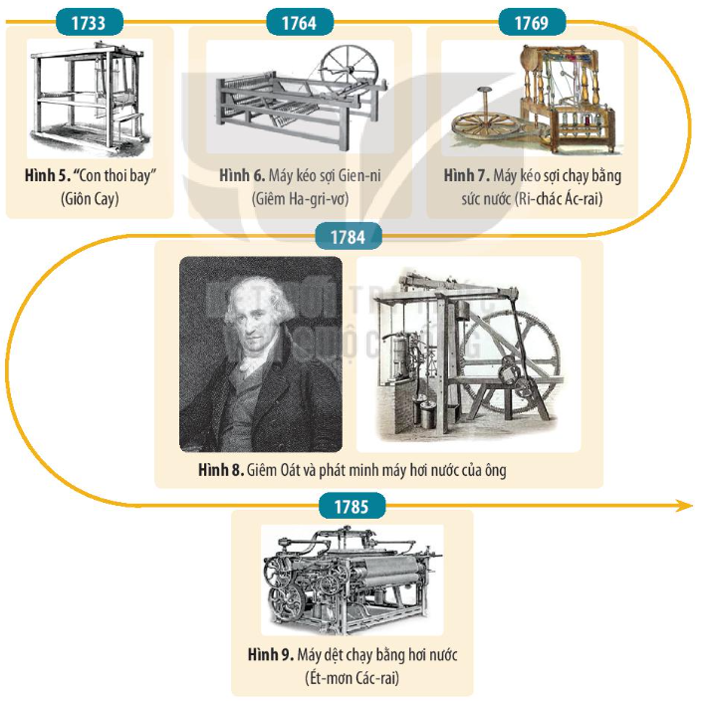
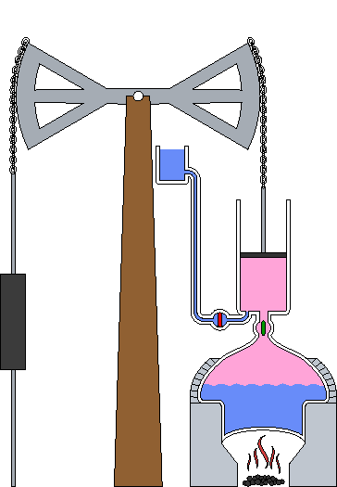
Ngành dệt

Slide 7
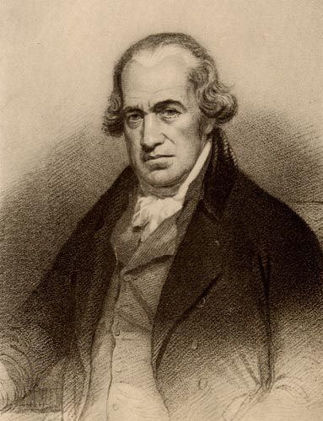
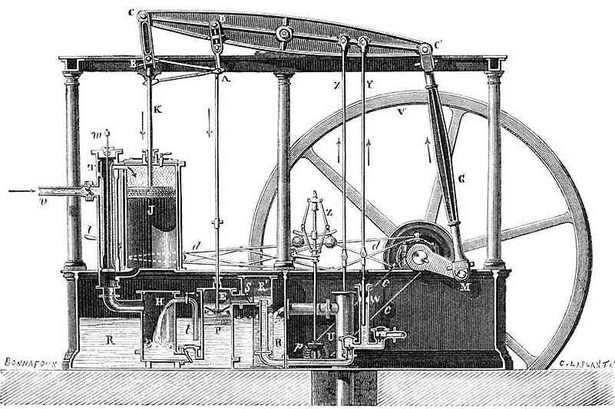
JAMES WATT CHA ĐẺ CỦA MÁY HƠI NƯỚC CỦA GIÊM OÁT

Slide 8

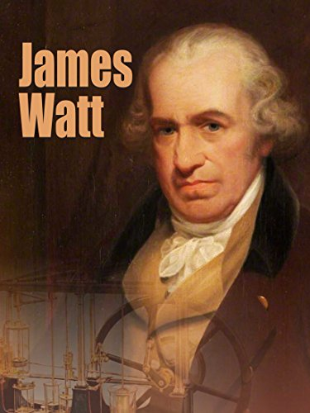
James Watt sinh ngày 19 tháng 1 năm 1736 tại thị trấn Greenock, Scotland. Ngay cả ở tuổi thiếu niên, James đã bắt đầu quan tâm đến các thí nghiệm thiên văn học và hóa học. Năm 1769, ông đã nhận được bằng sáng chế với trọng tâm là "cách giảm tiêu thụ hơi trong động cơ hơi nước". James nghiên cứu sâu sắc và nỗ lực cải tiến các loại động cơ hơi nước khác nhau. Ông đã tạo ra động cơ hơi nước đầu tiên của mình vào năm 1774. Năm 1782, nhà khoa học đã tạo ra một động cơ hơi nước với hành động kép xoay liên tục, sau này được gọi là tên của ông. Động cơ có tầm quan trọng lớn, vì nó góp phần chuyển đổi sang sản xuất máy trong công nghiệp.

Slide 9
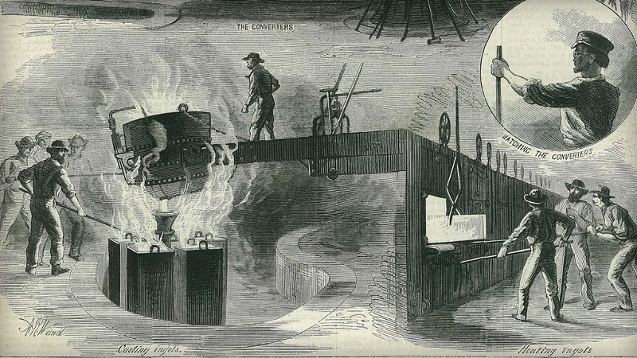
Ngành luyện kim
Phương pháp luyện kim “put đinh”
Phương pháp luyện kim “put đinh” (nhào trộn) dùng luồng không khí làm nóng chảy quặng để luyện thành sắt. Nhờ phương pháp này mà việc luyện quặng được đơn giản hóa, sắt được sản xuất ra nhiều, được dùng để sản xuất máy móc và đồ dùng sinh hoạt.

Slide 10
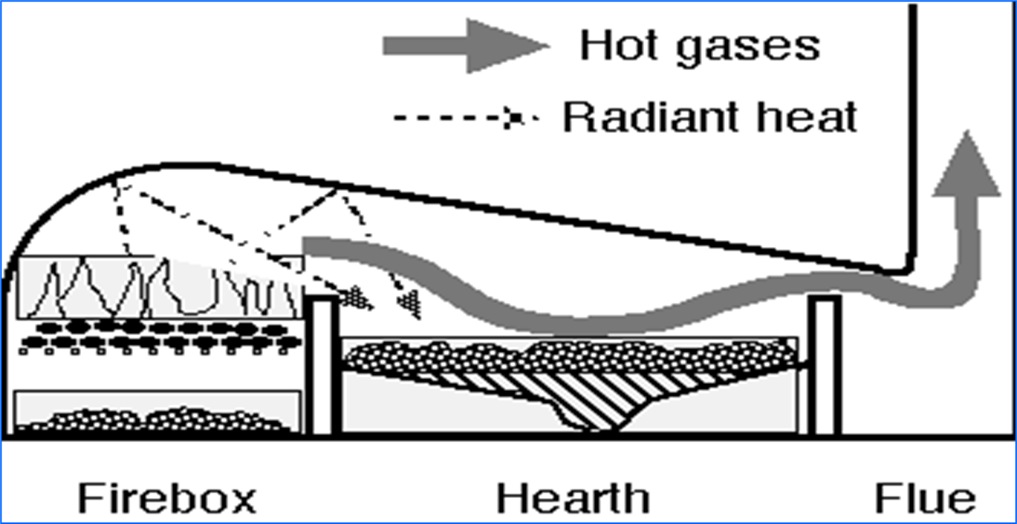
*Luyện kim:
+1735, phát minh ra phương pháp nấu than cốc.
+1784, lò luyện gang đầu tiên được xây dựng.

Slide 11
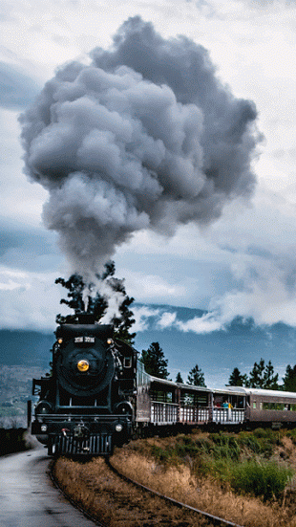
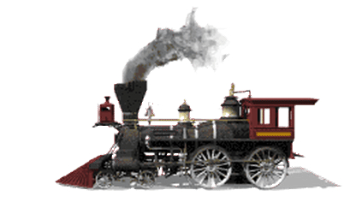
Ngành Giao thông vận tải

Slide 12
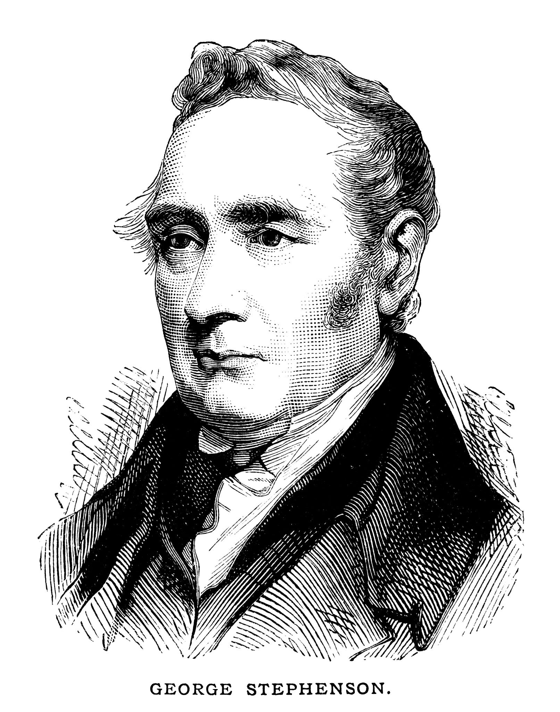

Goerge Stephenson sinh ngày 9/6/1781 tại Northumberland, Anh trong một gia đình công nhân mỏ. Khi trước làm việc dưới hầm mỏ, Stephenson đã từng quen thuộc với các loại máy hơi nước của James Watt, rồi theo các ý tưởng của Murdock và Trevithick, Stephenson chế tạo một đầu tầu kéo được 90 tấn trên quãng đường 85 dậm. Stephenson chế tạo tiếp chiếc xe thứ hai rồi chiếc thứ ba, nặng 4 tấn rưỡi, bánh xe có đường kính 1.42 mét. Chiếc thứ ba này có tên là Rocket và được cho chạy vào năm 1830, mở đầu ngành hỏa xa. Trong những lần thử ban đầu, chiếc Rocket chở được 36 hành khách và chạy với tốc độ 30 dậm một giờ.

Slide 13

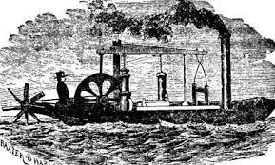
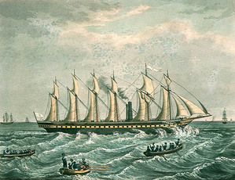

Tàu thủy chạy bằng hơi nước ở thế kỉ XIX

Slide 14
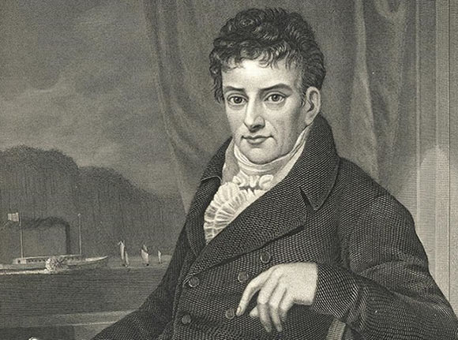
CHA ĐẺ PHÁT MINH TÀU HƠI NƯỚC ĐẦU TIÊN TRÊN THẾ GIỚI.
Robert Fulton sinh ra tại một trang trại tại Little Brain, tiểu bang Pennsylvania, Hoa Kỳ
Năm 1803 Fulton đóng xong con tàu động cơ hơi nước 8 mã lực. Ngày 9/1/1803 con tàu hạ thủy. Ngày 17/8/1807, con tàu Klemol hạ thủy.
Fulton qua đời năm 1815 do nhiễm trùng ngực nặng do cảm lạnh.
Robert Fulton
(1765 - 1815)

Slide 15
LUYỆN TẬP

Slide 16







C
H
R
I
S
T
M
A
S
G
A
M
E
PLAY
Notes:
Em xin kính chào quý thầy cô đã quan tâm tới PowerPoint của em ạ!
Em có để lại phần hướng dẫn sử dụng trò chơi ở mỗi phần ghi chú của từng slide.
Thầy cô nào có thắc mắc gì vui lòng liên hệ với em qua:
Mail: jolli.contact@gmail.com
Facebook: https://www.facebook.com/donghongnhung06/

Slide 17












1
3
2
4
5
Notes:
Trò chơi có 8 ô tương ứng với 8 câu hỏi trắc nghiệm chọn A, B, C, D ạ
Trong đó sẽ có 2 ô là 2 ô may mắn (LUCKY NUMBER), học sinh có thể nhận được quà mà không cần trả lời. Đó là câu số 3 và câu số 6 ạ
Khi thầy cô ấn vào mỗi ô số bên trên, nó sẽ tự động chuyển đến phần câu hỏi tương ứng ạ

Slide 18
VẬN DỤNG

Slide 19
VẬN DỤNG
Hãy làm sáng tỏ nhận định của Cờ-lau Xva-bơ: “cách mạng công nghiệp lần thứ nhất sử dụng năng lượng nước và hơi nước để cơ giới hóa sản xuất”

Slide 20


